Slide 1
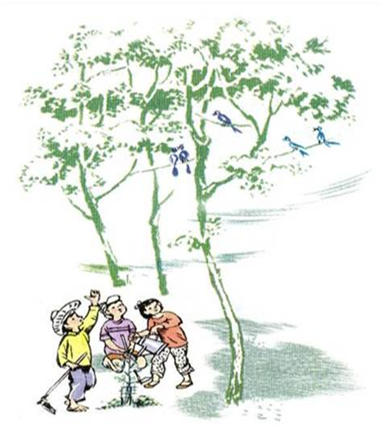
Bức tranh vẽ cảnh gì?
Bức tranh vẽ cảnh các bạn nhỏ đang cầm cuốc, thùng tưới nước để chăm sóc cây.
Những cây cao đang tỏa bóng mát, trên vòm cây những chú chim đang hót líu lo.

Slide 2
Tập đọc
Bài hát trồng cây
Bế Kiến Quốc

Slide 3
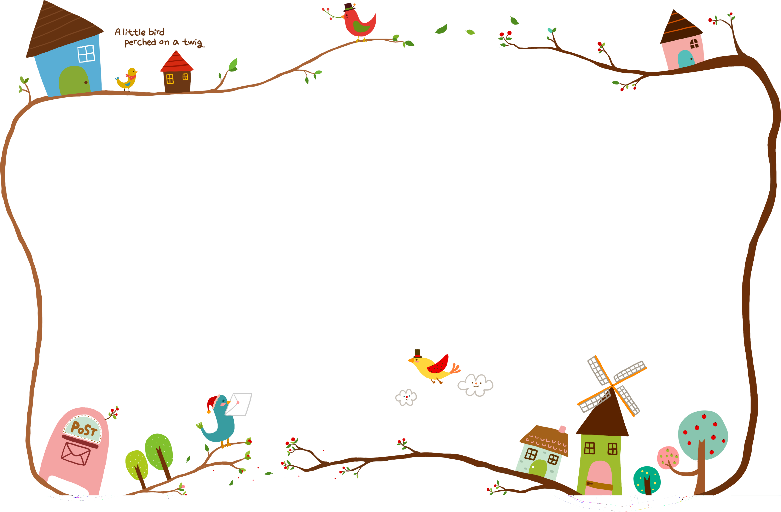
Bài hát trồng cây
Ai trồng cây
Người đó có tiếng hát
Trên vòm cây
Chim hót lời mê say.
Ai trồng cây
Người đó có ngọn gió
Rung cành cây
Hoa lá đùa lay lay.
Ai trồng cây
Người đó có bóng mát
Trong vòm cây
Quên nắng xa đường dài.
Ai trồng cây
Người đó có hạnh phúc
Mong chờ cây
Mau lớn lên từng ngày.
Ai trồng cây...
Em trồng cây...
Em trồng cây...
BẾ KIẾN QUỐC

Slide 4
Luyện đọc từ
lay lay
vòm cây
mau lớn lên

Slide 5
Luyện đọc ngắt nhịp
Ai trồng cây /
Người đó có tiếng hát /
Trên vòm cây /
Chim hót lời mê say. //
Ai trồng cây /
Người đó có ngọn gió /
Rung cành cây /
Hoa lá đùa lay lay. //

Slide 6
Bài hát trồng cây
Ai trồng cây
Người đó có tiếng hát
Trên vòm cây
Chim hót lời mê say.
Ai trồng cây
Người đó có ngọn gió
Rung cành cây
Hoa lá đùa lay lay.
Ai trồng cây
Người đó có bóng mát
Trong vòm cây
Quên nắng xa đường dài.
Ai trồng cây
Người đó có hạnh phúc
Mong chờ cây
Mau lớn lên từng ngày.
Ai trồng cây...
Em trồng cây...
Em trồng cây...
BẾ KIẾN QUỐC

Slide 7
Tìm hiểu bài

Slide 8



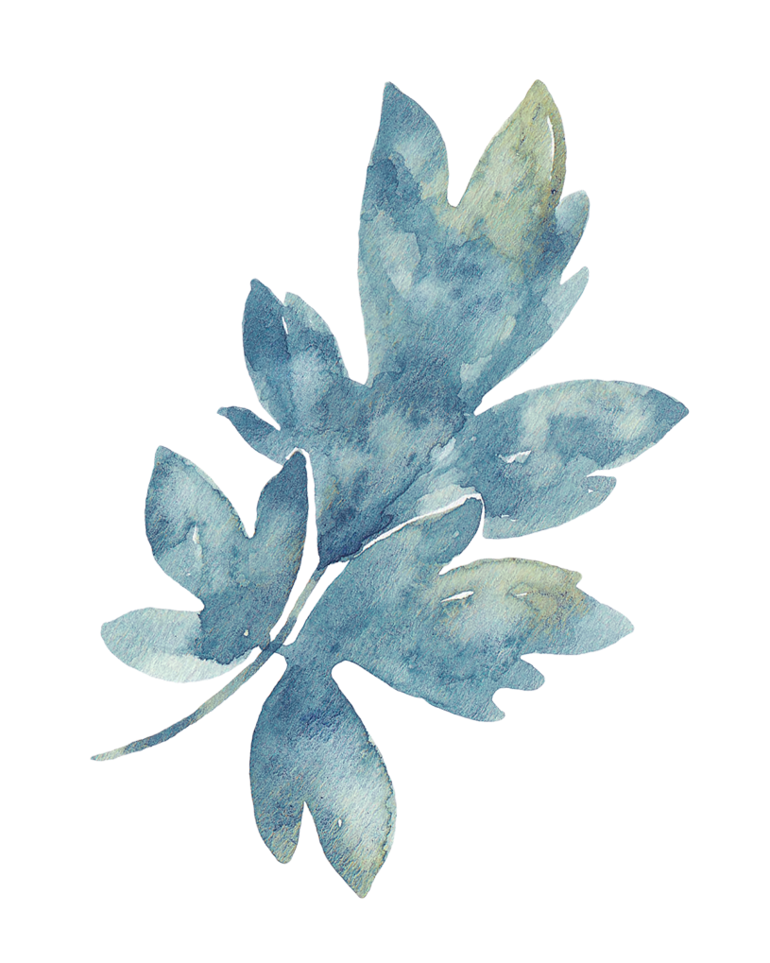

Câu 1:
Cây xanh mang lại lợi ích gì cho người?
Cây xanh mang đến cho con người:
- Tiếng hót mê say của các loài chim trên vòm cây.
- Ngọn gió làm rung cành cây, hoa lá.
- Bóng mát trong vòm cây, làm cho con người quên
nắng xa, đường dài.
- Hạnh phúc của người trồng cây được thấy cây lớn lên từng ngày.

Slide 9

Câu 2:
Hạnh phúc của người trồng cây là gì ?
Hạnh phúc của người trồng cây chính là được chứng kiến cây lớn lên từng ngày, được mong chờ thành quả mà mình làm ra.

Slide 10

Câu 3
Những từ ngữ nào được lặp đi lặp lại trong bài thơ? Cách lặp ấy có tác dụng gì ?
Những từ ngữ được lặp đi lặp lại trong bài thơ:
- Ai trồng cây
- Người đó có
- Em trồng cây
- Việc lặp lại các từ ngữ này giống như điệp khúc của một bài hát làm cho người đọc dễ nhớ, dễ thuộc bài thơ. Đồng thời khuyến khích mọi người hăng hái trồng cây.

Slide 11

Qua bài thơ, tác giả muốn nói với em điều gì?
Cây xanh mang lại cho con người cái đẹp, ích lợi và hạnh phúc. Mọi người hãy hăng hái trồng cây.

Slide 12
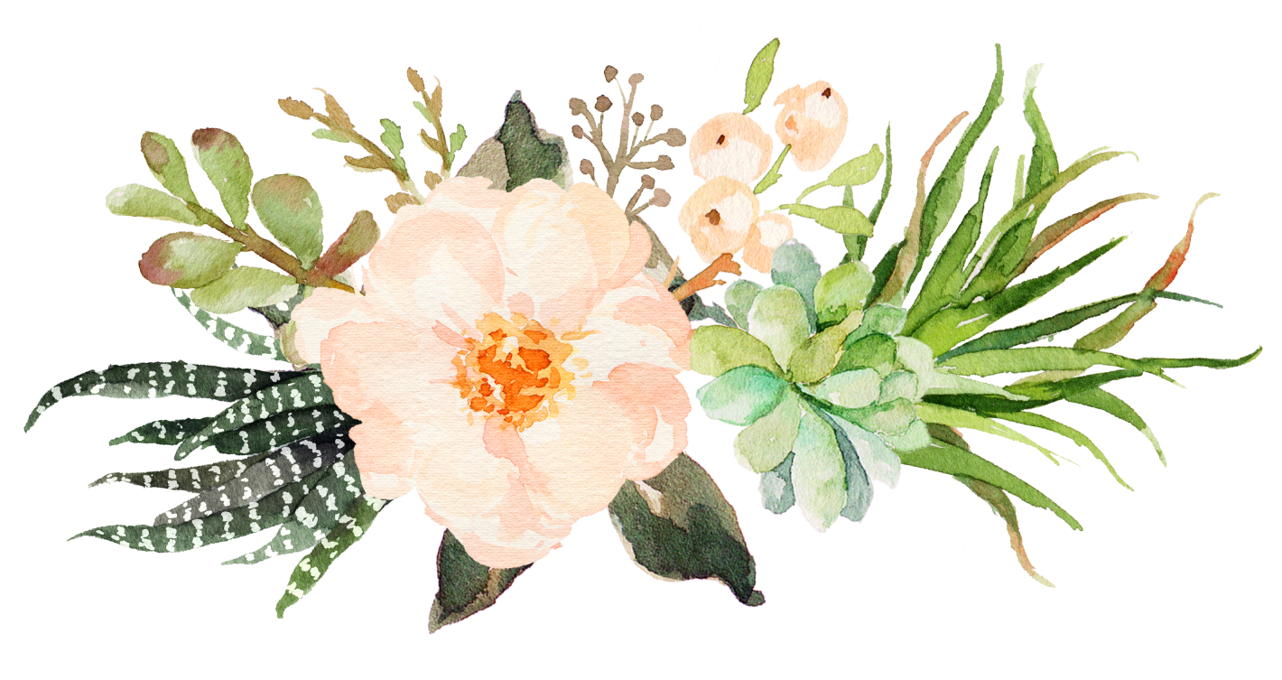
Nêu lợi ích của cây

Slide 13
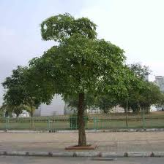
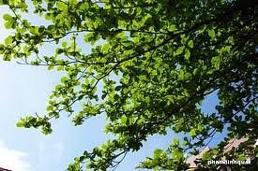
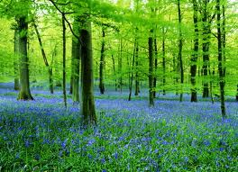
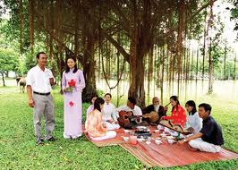
Cây cho bóng mát

Slide 14

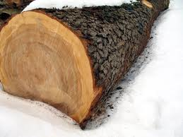
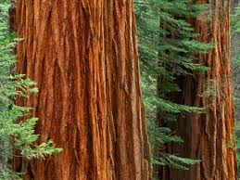
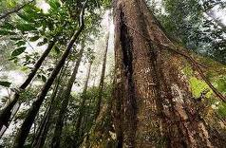
Cây cho gỗ

Slide 15
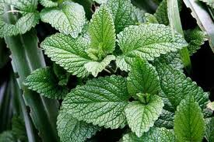
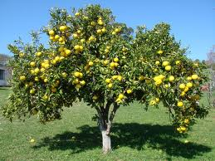
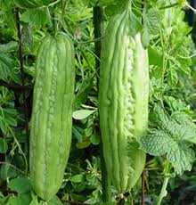
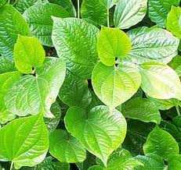
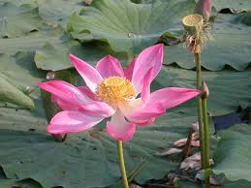
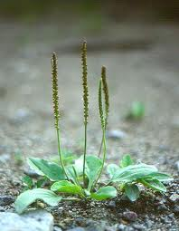
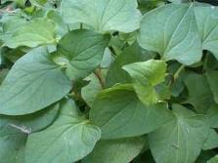
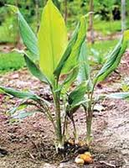
Cây làm thuốc

Slide 16
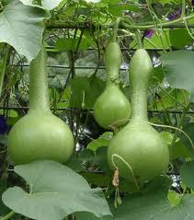
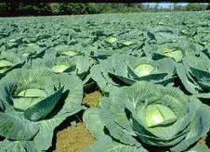
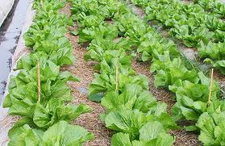
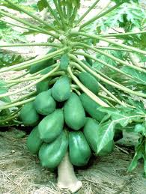
Cây cho rau xanh

Slide 17
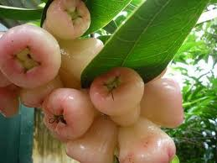
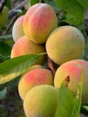
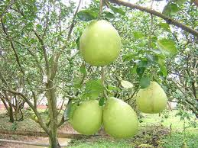
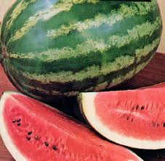
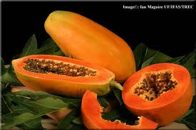
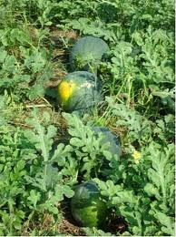
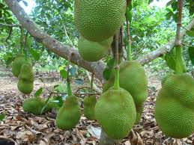
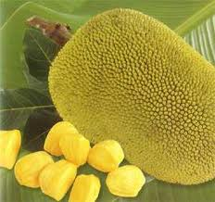
Cây ăn quả

Slide 18
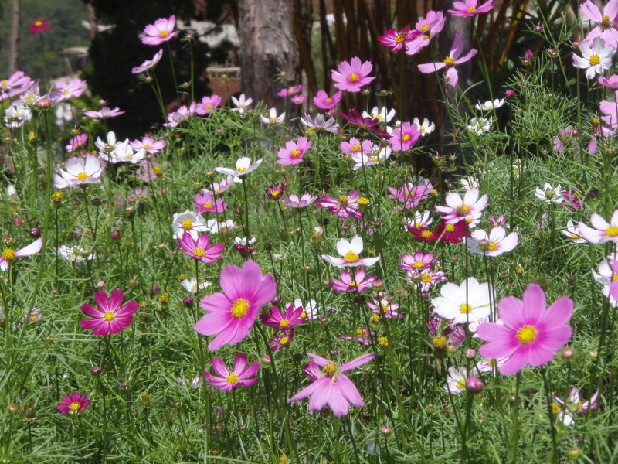
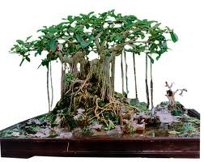
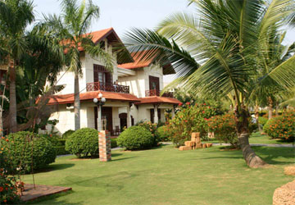
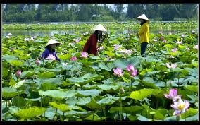
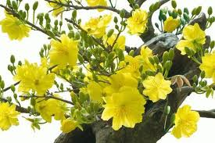
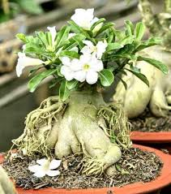
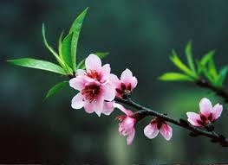
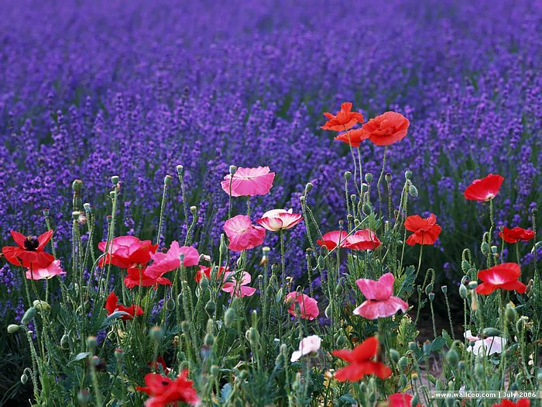
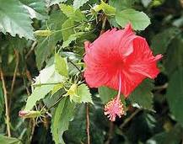
Cây làm cảnh

Slide 19
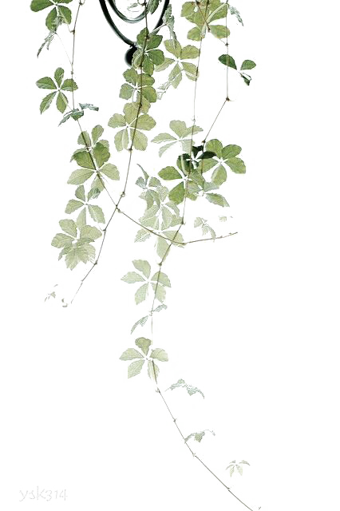

THANK YOU

